Slide 1


WAY TO ENTERPRISE
Cloud Public AWS – Day 2
1

Slide 2
Mục đích bài học
Tìm hiểu về kiến thức cơ bản về AWS (ECS, ECR, EKS)
Hướng dẫn xây dựng website trên AWS (sử dụng ECS Service )

Slide 3
Mục Lục
Overview Container
Service ECS
Service ECR
Service EKS
Notes:
Tổng quan về container
Dịch vụ ECS
ECR dịch vụ
Dịch vụ EKS

Slide 4
Mục Lục
Overview Container
Service ECS
Service ECR
Service EKS

Slide 5
Container Runtime (Docker)
Docker is a software development platform to deploy apps
Apps are packaged in containers that can be run on any OS
Apps run the same, regardless of where they’re run
Any machine
No compatibility issues
Predictable behavior
Less work
Easier to maintain and deploy
Works with any language, any OS, any technology
Use cases: microservices architecture, lift-and-shift apps from on-premises to the AWS cloud, …
Notes:
Docker là một nền tảng phát triển phần mềm để triển khai ứng dụng
Ứng dụng được đóng gói trong các thùng chứa có thể chạy trên mọi hệ điều hành
Các ứng dụng chạy giống nhau, bất kể chúng chạy ở đâu
Bất kỳ máy nào
Không có vấn đề tương thích
Hành vi có thể dự đoán được
Ít công việc hơn
Dễ dàng hơn để duy trì và triển khai
Hoạt động với mọi ngôn ngữ, mọi hệ điều hành, mọi công nghệ
Các trường hợp sử dụng: kiến trúc vi dịch vụ, nâng và chuyển ứng dụng từ tại chỗ sang đám mây AWS, …

Slide 6
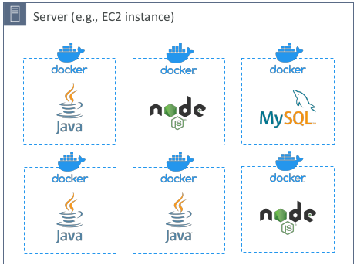
Docker on an EC2
Notes:
docker có thể dóng gói code rất nhiều code java khác nhau , rất nhiều code nodejs chạy nhiều phiên bản khác nhau, và chạy cả phần mềm hệ thống database mysql

Slide 7
Docker images stored
Docker images are stored in Docker Repositories
Docker Hub (https://hub.docker.com)
Public repository
Find base images for many technologies or OS (e.g., Ubuntu, MySQL, …)
Amazon ECR (Amazon Elastic Container Registry)
Private repository
Public repository (Amazon ECR Public Gallery https://gallery.ecr.aws)
Notes:
Hình ảnh Docker được lưu trữ trong Kho Docker
Trung tâm Docker (https://hub.docker.com)
Kho lưu trữ công cộng
Tìm hình ảnh cơ sở cho nhiều công nghệ hoặc hệ điều hành (ví dụ: Ubuntu, MySQL, …)
Amazon ECR (Đăng ký vùng chứa đàn hồi của Amazon)
Kho lưu trữ riêng
Kho lưu trữ công cộng (Phòng trưng bày công cộng Amazon ECR https://gallery.ecr.aws)

Slide 8
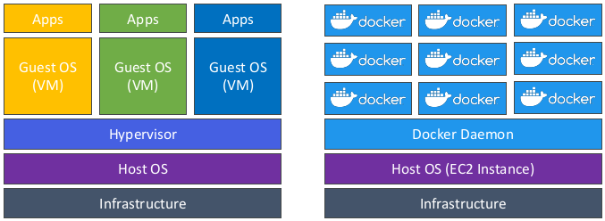
Docker vs VM
Docker is ”sort of ” a virtualization technology, but not exactly
Resources are shared with the host => many containers on one server
Notes:
Docker là một loại công nghệ ảo hóa, nhưng không chính xác
Tài nguyên được chia sẻ với máy chủ => nhiều vùng chứa trên một máy chủ
1. máy ảo: được ảo hóa trên 1 phần mềm hypersior cài trên 1 HostOS trên 1 server vật lý
2. container: được cài trên 1 phần mềm docker Deamon cài trên 1 host OS trên 1 server vật lý

Slide 9
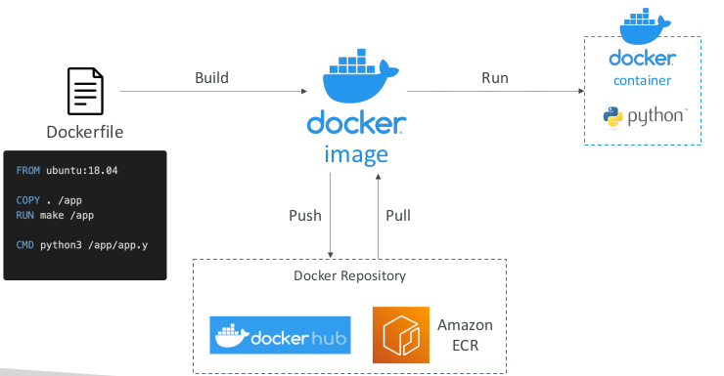
Getting started with Docker
Notes:
từ 1 file ứng dụng. dể gói gói nó dưới dạng container ta cần 1 file định nghĩa cách đóng gọi này: file này gọi là docker file
1.trong docker file nó định nghĩa image (ảnh) gốc/ban đầu được sử dụng. tiếp đó copy ứng dụng .app vào trong image gốc đó, build ứng dụng đó phía trong image
2. sau khi build xong>> quá trình đóng ảnh thành công. ta dẩy ảnh lên 1 kho chứa. gọi là registry (phần mềm ECR hoặc docker hub).
3. Dể running được ảnh đó. ta cần kéo ảnh từ Registry về máy client. và chạy lệnh docker run để start instance từ ảnh đó lên.

Slide 10
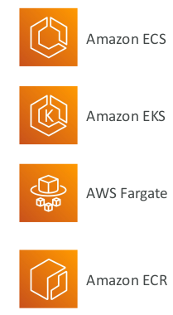
Docker Containers Management on AWS
Amazon Elastic Container Service (Amazon ECS)
Amazon’s own container platform
Amazon Elastic Kubernetes Service (Amazon EKS)
Amazon’s managed Kubernetes (open source)
AWS Fargate
Amazon’s own Serverless container platform
Works with ECS and with EKS
Amazon ECR
Store container images
Notes:
ta làm quen với các khái niệm ECS, EKS, Fargate và ECR
ECS: tương đương với docker
EKS: tương đương với kuberntes
ECS hay EKS ta có 2 lựa chọn về mặt phần cứng triển khai.
option 1: Triển khai trên EC2 + ASG làm worker node . ta trả tiền cho cấu hình EC2 mà ta lựa chọn
option 2: ta sử dụng Fargate là dịch vụ serverless ( không máy chủ). k cần quan tâm phía dưới có bao nhiêu cpu,ram,disk. ta chỉ trả tiền cho chính xác pod ( chiếm bao nhiêu cpu,ram) trong fargate. mà không cần trả tiền cpu,ram cả 1 máy ảo EC2. Tiết kiệm tiền hơn.
ECR: là registry là kho chứa các image. dể push và pull ảnh
--------
Dịch vụ container đàn hồi của Amazon (Amazon ECS)
Nền tảng container riêng của Amazon
Dịch vụ Kubernetes đàn hồi của Amazon (Amazon EKS)
Kubernetes được quản lý của Amazon (mã nguồn mở)
Cổng xa AWS
Nền tảng container Serverless của riêng Amazon
Hoạt động với ECS và EKS
Amazon ECR
Lưu trữ hình ảnh vùng chứa

Slide 11
Mục Lục
Overview Container
Service ECS
Service ECR
Service EKS

Slide 12
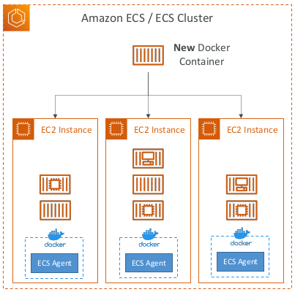
Amazon ECS - EC2 Launch Type
ECS = Elastic Container Service
Launch Docker containers on AWS = Launch ECS Tasks on ECS Clusters
EC2 Launch Type: you must provision & maintain the infrastructure (the EC2 instances)
Each EC2 Instance must run the ECS Agent to register in the ECS Cluster
AWS takes care of starting / stopping containers
Notes:
ta làm quen với 1 vài khái niệm của docker nhưng sử dụng trên AWS
ECS = docker swam (cluster của docker)
ECS task = docker container (1 instance được runing từ docker images)
ECS agent = docker deamon ( tiến trình docker chạy)
Vì có ESC agent nối dến ECS (cluster) nên AWS sẽ kiểm soát được stop/start các container
ECS ta có 2 lựa chọn về mặt phần cứng triển khai.
option 1: Triển khai trên EC2 + ASG làm worker node . ta trả tiền cho cấu hình EC2 mà ta lựa chọn
option 2: ta sử dụng Fargate là dịch vụ serverless ( không máy chủ). k cần quan tâm phía dưới có bao nhiêu cpu,ram,disk. ta chỉ trả tiền cho chính xác pod ( chiếm bao nhiêu cpu,ram) trong fargate. mà không cần trả tiền cpu,ram cả 1 máy ảo EC2. Tiết kiệm tiền hơn.

Slide 13
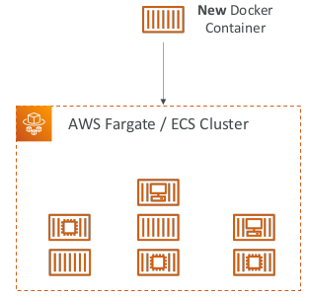
Amazon ECS – Fargate Launch Type
Launch Docker containers on AWS
You do not provision the infrastructure (no EC2 instances to manage)
It’s all Serverless!
You just create task definitions
AWS just runs ECS Tasks for you based on the CPU / RAM you need
To scale, just increase the number of tasks. Simple - no more EC2 instance
Notes:
ta làm quen với 1 vài khái niệm của docker nhưng sử dụng trên AWS
ECS = docker swam (cluster của docker)
ECS task = docker container (1 instance được runing từ docker images)
ECS agent = docker deamon ( tiến trình docker chạy)
Vì có ESC agent nối dến ECS (cluster) nên AWS sẽ kiểm soát được stop/start các container
ECS ta có 2 lựa chọn về mặt phần cứng triển khai.
option 1: Triển khai trên EC2 + ASG làm worker node . ta trả tiền cho cấu hình EC2 mà ta lựa chọn
option 2: ta sử dụng Fargate là dịch vụ serverless ( không máy chủ). k cần quan tâm phía dưới có bao nhiêu cpu,ram,disk. ta chỉ trả tiền cho chính xác pod ( chiếm bao nhiêu cpu,ram) trong fargate. mà không cần trả tiền cpu,ram cả 1 máy ảo EC2. Tiết kiệm tiền hơn.

Slide 14
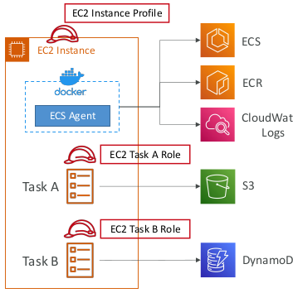
Amazon ECS – IAM Roles for ECS
EC2 Instance Profile (EC2 Launch Type only):
Used by the ECS agent
Makes API calls to ECS service
Send container logs to CloudWatch Logs
Pull Docker image from ECR
Reference sensitive data in Secrets Manager or SSM Parameter Store
ECS Task Role:
Allows each task to have a specific role
Use different roles for the different ECS Services you run
Task Role is defined in the task definition
Notes:
Để các ECS task ( tương đương docker container) có thể kết nối được các dịch vụ bên ngoài như ổ cứng, database.
Không giống như EC2 ta cần mở Security Group.
ở dây ta phải chụp mũ Role cho từng Task để có thể truy cập thông kết nối được chúng .
task role này được khai báo định nghĩa ở dâu? ở trong 1 file gọi là task definition lúc khởi tạo ban đầu
-------
Hồ sơ phiên bản EC2 (Chỉ loại khởi chạy EC2):
Được sử dụng bởi đại lý ECS
Thực hiện lệnh gọi API đến dịch vụ ECS
Gửi nhật ký vùng chứa tới Nhật ký CloudWatch
Kéo hình ảnh Docker từ ECR
Tham chiếu dữ liệu nhạy cảm trong Trình quản lý bí mật hoặc Kho thông số SSM
Vai trò nhiệm vụ của ECS:
Cho phép mỗi nhiệm vụ có một vai trò cụ thể
Sử dụng các vai trò khác nhau cho các Dịch vụ ECS khác nhau mà bạn chạy
Vai trò nhiệm vụ được xác định trong định nghĩa nhiệm vụ

Slide 15
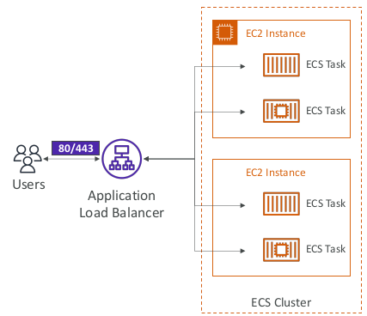
Amazon ECS – Load Balancer Integrations
Application Load Balancer supported and works for most use cases
Network Load Balancer recommended only for high throughput / high performance use cases, or to pair it with AWS Private Link
Classic Load Balancer supported but not recommended (no advanced features – no Fargate)
Notes:
thông thường ta sử dụng LB loại ALB (application LB) cho ECS. do ECS task khởi động lại sẽ chuyển sang port mới, khi đó ALB sẽ tự dộng phát hiện ra điều đó và vẫn routing được đúng kết nối vào ECS task
----
Cân bằng tải ứng dụng được hỗ trợ và hoạt động trong hầu hết các trường hợp sử dụng
Network Load Balancer chỉ được khuyến nghị cho các trường hợp sử dụng thông lượng cao/hiệu suất cao hoặc để ghép nối nó với AWS Private Link
Cân bằng tải cổ điển được hỗ trợ nhưng không được đề xuất (không có tính năng nâng cao – không có Fargate)

Slide 16
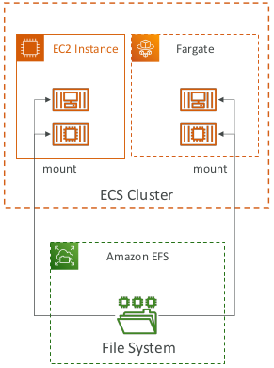
Amazon ECS – Data Volumes (EFS)
Mount EFS file systems onto ECS tasks
Works for both EC2 and Fargate launch types
Tasks running in any AZ will share the same data in the EFS file system
Fargate + EFS = Serverless
Use cases: persistent multi-AZ shared storage for your containers
Note: Amazon S3 cannot be mounted as a file system
Notes:
Bản thân ECS chạy là dịch vụ không có ổ cứng. Do vậy để lưu trữ data ta cần gắn ổ cứng ngoài. ở dây ta gắn ổ cứng dạng tên là EFS ( 1 dạng share file NFS storage)
---
Gắn hệ thống tệp EFS vào các tác vụ ECS
Hoạt động cho cả loại khởi chạy EC2 và Fargate
Các tác vụ chạy trong bất kỳ AZ nào sẽ chia sẻ cùng một dữ liệu trong hệ thống tệp EFS
Fargate + EFS = Không có máy chủ
Các trường hợp sử dụng: bộ nhớ dùng chung đa AZ liên tục cho vùng chứa của bạn
Lưu ý: Không thể gắn Amazon S3 dưới dạng hệ thống tệp

Slide 17
ECS Service Auto Scaling
Automatically increase/decrease the desired number of ECS tasks
Amazon ECS Auto Scaling uses AWS Application Auto Scaling
ECS Service Average CPU Utilization
ECS Service Average Memory Utilization - Scale on RAM
ALB Request Count Per Target – metric coming from the ALB
Target Tracking – scale based on target value for a specific CloudWatch metric
Step Scaling – scale based on a specified CloudWatch Alarm
Scheduled Scaling – scale based on a specified date/time (predictable changes)
ECS Service Auto Scaling (task level) ≠ EC2 Auto Scaling (EC2 instance level)
Fargate Auto Scaling is much easier to setup (because Serverless)
Notes:
tương tự như ASG có thể tự dộng tăng giảm số lượng EC2.
với ECS thì làm sao để tự động tăng giảm số lượng ECS task ( ~ docker container). Khi đó ta sử dụng ECS autoscaling.
---
Tự động tăng/giảm số lượng nhiệm vụ ECS mong muốn
Amazon ECS Auto Scaling sử dụng AWS Application Auto Scaling
Mức sử dụng CPU trung bình của dịch vụ ECS
Mức sử dụng bộ nhớ trung bình của dịch vụ ECS - Chia tỷ lệ trên RAM
Số lượng yêu cầu ALB trên mỗi mục tiêu – số liệu đến từ ALB
Theo dõi mục tiêu – chia tỷ lệ dựa trên giá trị mục tiêu cho số liệu CloudWatch cụ thể
Chia tỷ lệ theo bước – chia tỷ lệ dựa trên Cảnh báo CloudWatch được chỉ định
Chia tỷ lệ theo lịch trình – chia tỷ lệ dựa trên ngày/giờ được chỉ định (những thay đổi có thể dự đoán được)
Tự động thay đổi quy mô dịch vụ ECS (cấp tác vụ) ≠ Tự động thay đổi quy mô dịch vụ EC2 (cấp phiên bản EC2)
Fargate Auto Scaling dễ cài đặt hơn nhiều (vì Serverless)

Slide 18
EC2 Launch Type – Auto Scaling EC2 Instances
Accommodate ECS Service Scaling by adding underlying EC2 Instances
Auto Scaling Group Scaling
Scale your ASG based on CPU Utilization
Add EC2 instances over time
ECS Cluster Capacity Provider
Used to automatically provision and scale the infrastructure for your ECS Tasks
Capacity Provider paired with an Auto Scaling Group
Add EC2 Instances when you’re missing capacity (CPU, RAM…)
Notes:
khi ECS được mở rộng. nhưng vẫn nằm trong 1 khung phần cứng EC2 giới hạn (cpu,ram). Khi dó EC2 cũng phải được mở rộng theo ASG. Khi đó cần sự phối hợp hoạt động nhịp nhàng của cả ECS auto scale và ASG auto scale. với ECS mở rộng trong Fargate ta không cần quan tâm đến điều này.
---
Hỗ trợ Mở rộng quy mô dịch vụ ECS bằng cách thêm các Phiên bản EC2 cơ bản
Tự động chia tỷ lệ nhóm Chia tỷ lệ
Chia tỷ lệ ASG của bạn dựa trên việc sử dụng CPU
Thêm phiên bản EC2 theo thời gian
Nhà cung cấp năng lực cụm ECS
Được sử dụng để tự động cung cấp và mở rộng quy mô cơ sở hạ tầng cho Nhiệm vụ ECS của bạn
Nhà cung cấp năng lực được ghép nối với Nhóm tự động mở rộng quy mô
Thêm Phiên bản EC2 khi bạn thiếu dung lượng (CPU, RAM…)

Slide 19
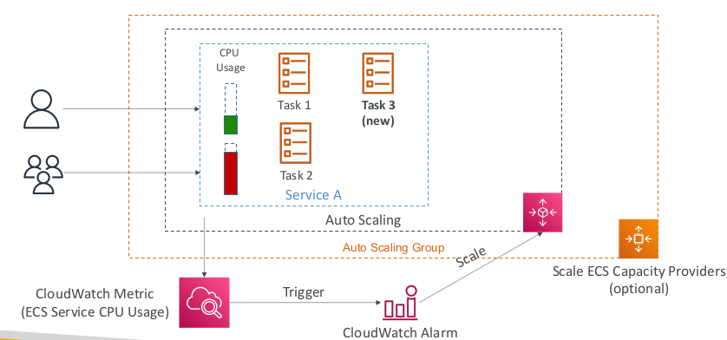
ECS Scaling – Service CPU Usage Example
Notes:
Hình vẽ mô tả phối hợp hoạt động nhịp nhàng khi scale của cả ECS auto scale và ASG auto scale.
tải CPU, RAM của ECS task sẽ được thu thập trong cloud watch metric. khi đạt ngưỡng nó sẽ kích hoạt cloudwatch alarm. và Alarm sẽ trigger nó đến scaling của ECS scaling và ASG (option

Slide 20
Mục Lục
Overview Container
Service ECS
Service ECR
Service EKS

Slide 21
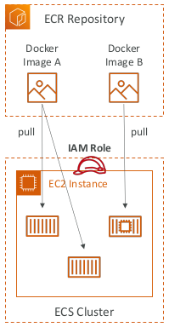
Amazon ECR
ECR = Elastic Container Registry
Store and manage Docker images on AWS
Private and Public repository (Amazon ECR Public Gallery https://gallery.ecr.aws)
Fully integrated with ECS, backed by Amazon S3
Access is controlled through IAM (permission errors => policy)
Supports image vulnerability scanning, versioning, image tags, image lifecycle, …
Notes:
ECR là một kho chứa các docker image gọi là Registry.
Dể kéo được ảnh từ kho chưa này ta cần kéo image về ECS cluster.
Về security. ta cần chụp mũ ( IAM role) cho phép kéo ảnh về từ 1 ECR có tên cố định nào đó
---
ECR = Đăng ký vùng chứa đàn hồi
Lưu trữ và quản lý hình ảnh Docker trên AWS
Kho lưu trữ riêng tư và công cộng (Thư viện công cộng Amazon ECR https://gallery.ecr.aws)
Tích hợp hoàn toàn với ECS, được hỗ trợ bởi Amazon S3
Quyền truy cập được kiểm soát thông qua IAM (lỗi quyền => chính sách)
Hỗ trợ quét lỗ hổng hình ảnh, lập phiên bản, thẻ hình ảnh, vòng đời hình ảnh, …

Slide 22
Mục Lục
Overview Container
Service ECS
Service ECR
Service EKS

Slide 23
Amazon EKS Overview
Amazon EKS = Amazon Elastic Kubernetes Service
It is a way to launch managed Kubernetes clusters on AWS
Kubernetes is an open-source system for automatic deployment, scaling and management of containerized (usually Docker) application
It’s an alternative to ECS, similar goal but different API
EKS supports EC2 if you want to deploy worker nodes or Fargate to deploy serverless containers
Use case: if your company is already using Kubernetes on-premises or in another cloud, and wants to migrate to AWS using Kubernetes
Kubernetes is cloud-agnostic (can be used in any cloud – Azure, GCP…)
For multiple regions, deploy one EKS cluster per region
Collect logs and metrics using CloudWatch Container Insights
Notes:
Amazon EKS = Dịch vụ Kubernetes đàn hồi của Amazon
Đó là một cách để khởi chạy các cụm Kubernetes được quản lý trên AWS
Kubernetes là một hệ thống nguồn mở để tự động triển khai, mở rộng quy mô và quản lý ứng dụng được đóng gói (thường là Docker)
Đó là một giải pháp thay thế cho ECS, mục tiêu tương tự nhưng API khác
EKS hỗ trợ EC2 nếu bạn muốn triển khai nút công nhân hoặc Fargate để triển khai vùng chứa không có máy chủ
Trường hợp sử dụng: nếu công ty của bạn đã sử dụng Kubernetes tại chỗ hoặc trên một đám mây khác và muốn chuyển sang AWS bằng Kubernetes
Kubernetes không phụ thuộc vào đám mây (có thể được sử dụng trong bất kỳ đám mây nào – Azure, GCP…)
Đối với nhiều vùng, hãy triển khai một cụm EKS cho mỗi vùng
Thu thập nhật ký và số liệu bằng cách sử dụng CloudWatch Container Insights

Slide 24
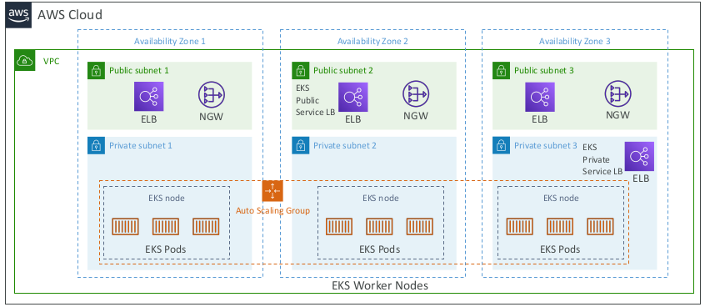
Amazon EKS - Diagram
Notes:
trong hình vẽ này: ta làm quen với rất nhiều khái niệm của aws;
hạ tầng:
VPC: là 1 dải mạng CIDR cung cấp IP cho toàn bộ các dịnh vụ bên trong
Avalibility Zone: là các datacenter khác nhau trong 1 khu vực địa lý nhất định
Public subnet: là các subnet con được chia ra từ CIDR của VPC, subnet này có quyền truy cập ra ngoài internet
Private subnet: là các subnet con được chia ra từ CIDR của VPC, subnet này không có quyền truy cập ra ngoài internet
EKS: là dịch vụ kubernetes được quản lý bởi AWS
EKS pod: tương đương k8s pod
Autosacle group: là nhóm tự dộng mở rộng EC2 theo tải dịch vụ
EKS node: tương đương khái niệm worker node trong k8s
ELB: là dịch vụ cân bằng tải LB ( Elastic LB)
NGW: nat gateway: cho phép dịch vụ đi ra ngoài internet thông qua khai báo tới nat gatwway

Slide 25
Amazon EKS – Node Types
Managed Node Groups
Creates and manages Nodes (EC2 instances) for you
Nodes are part of an ASG managed by EKS
Supports On-Demand or Spot Instances
Self-Managed Nodes
Nodes created by you and registered to the EKS cluster and managed by an ASG
You can use prebuilt AMI - Amazon EKS Optimized AMI
Supports On-Demand or Spot Instances
AWS Fargate
No maintenance required; no nodes managed
Notes:
có 3 cách tạo ra hạ tầng EKS
1. AWS tạo toàn bộ: master node, worker node. aws quản lý, user chỉ quan tâm sử dụng dịch vụ trên đó
2. AWS quản lý master node. workernode tạo tay, và người dụng toàn quyền quản lý workenode ( như truy cập ssh)
3. aws fargate: dịch vụ không máy chủ ( serverless). AWS quản lý toàn bộ. user không cần quan tâm đến hạ tầng, chỉ quan tâm đến khái báo pod ( chiếm bao nhiêu cpu,ram) thì trả tiền tần đó, không cần trả tiền cho cả con EC2(cpu,ram) mặc dù không sử dụng hết tài nguyên con EC2 đó . tiết kiệm tiền hơn.
---
Nhóm nút được quản lý
Tạo và quản lý Nút (phiên bản EC2) cho bạn
Các nút là một phần của ASG do EKS quản lý
Hỗ trợ các phiên bản theo yêu cầu hoặc Spot
Các nút tự quản lý
Các nút do bạn tạo và đăng ký vào cụm EKS và được quản lý bởi ASG
Bạn có thể sử dụng AMI dựng sẵn - AMI được tối ưu hóa cho Amazon EKS
Hỗ trợ các phiên bản theo yêu cầu hoặc Spot
Cổng xa AWS
Không cần bảo trì; không có nút nào được quản lý

Slide 26
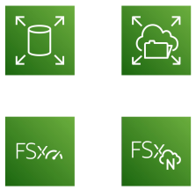
Amazon EKS – Data Volumes
Need to specify StorageClass manifest on your EKS cluster
Leverages a Container Storage Interface (CSI) compliant driver
Support for…
Amazon EBS
Amazon EFS (works with Fargate)
Amazon FSx for Lustre
Amazon FSx for NetApp ONTAP
Notes:
với ECS ta chỉ sử dụng ổ cứng duy nhất cung cấp với EFS.
với EKS ta sử dụng được nhiều loại ổ cứng hơn ( EBS, EFS, FSx). Để gắn được ổ cứng vào trong K8S ta cần đi qua 1 phần mềm trung gian gọi là CSI ( container storage interface) từ đó tạo ra storageclass. khi đó ứng dụng mới sử dụng được ổ cứng kthông qua khai báo storageclass.
----
Cần chỉ định tệp kê khai StorageClass trên cụm EKS của bạn
Tận dụng trình điều khiển tuân thủ Giao diện lưu trữ vùng chứa (CSI)
Hỗ trợ cho…
Amazon EBS
Amazon EFS (hoạt động với Fargate)
Amazon FSx cho Ánh sáng
Amazon FSx cho NetApp ONTAP

Slide 27
Thank You

